Slide 1
I-TWEC: Interactive clustering tool for Twitter
Inanç Arın, Mert Kemal Erpam, Yücel Saygın.
Expert Systems With Applications, Vol. 96, pp. 1–13.
15 April 2018
Presenter: Wan-Ni Ou
Date: April. 09, 2024
Notes:
老師學長姊們大家好，我今天要報告的是，I-TWEC，Interactive clustering tool for Twitter

Slide 2
Abstract(1/2)
Social media provides a medium for people to express themselves on different issues. Twitter has gained a lot of popularity in the past decade as a social media platform where people create micro-blogs providing a valuable data source to understand trends and public opinion. However, the volume of tweets even on specific topics may reach millions creating a big challenge for the analyst. Clustering is a technique which can be utilized to better understand such large volumes of data. The main idea of clustering is to group similar tweets into batches in order to find patterns, to summarize, and to compress a large dataset. Though clustering is a natural technique for the analysis of tweets, there is no clustering tool specifically designed for Twitter data that utilizes lexical and semantic similarities; and that can be readily used by non-technical experts such as social scientists. I-TWEC is a web based tweet clustering tool where users can upload their data and the resulting clusters are presented with different visualizations which further enable the user to interactively select and merge clusters based on their semantic similarity.

Slide 3
Abstract(2/2)
I-TWEC has the lexical and semantic clustering components implemented as two consecutive phases. For the lexical clustering of tweets, Longest Common Subsequence is a widely accepted similarity metric, however it is also very costly, and therefore not applicable to large data sets such as the ones collected through Twitter. In order to overcome that challenge, we have implemented a suffix tree based index structure in I-TWEC to efficiently cluster tweets based on the Longest Common Substring similarity which is an approximation of the Longest Common Subsequence. Experiments we have conducted show that lexical clustering phase of I-TWEC can produce results with comparable clustering quality in a fraction of the time required by the baseline methods which use Longest Common Subsequence and Suffix Tree. We have also experimented with a k-means document clustering as well as a state-of-the-art wordbased suffix tree clustering algorithm and the results show that I-TWEC outperforms the state-of-the-art in terms of time with comparable clustering quality.
Notes:
這篇論文提到twitter會聚集大眾對某件事情的觀點，也提供了很多的資訊，但其龐大的推文量是一個巨大的挑戰。
聚類是一種技術，可以用來更好地理解這樣龐大的數據量。作者發現沒有一個具類工具是設計給twitter使用的。
I-TWEC是一個基於Web的推文聚類工具，用戶可以上傳其數據，並通過不同的可視化方式呈現結果，進一步使用戶可以根據語義相似性互動地選擇和合併聚類。I-TWEC將詞彙聚類和語義聚類作為兩個連續的階段實現。
在推文的詞彙聚類中，最長公共子序列是一個被廣泛接受的相似度度量，但其成本很高，因此不適用於大數據集，例如通過Twitter收集的數據。為了克服這一挑戰，我們在I-TWEC中實現了基於後綴樹的索引結構，以基於最長公共子串相似性來高效地聚類推文，這是最長公共子序列的一個近似值。我們進行的實驗表明，I-TWEC的詞彙聚類階段可以在比使用最長公共子序列和後綴樹的基準方法所需時間的一小部分時間內產生具有可比較的聚類質量的結果。我們還對基於文檔的k-means聚類算法進行了實驗，以及一種最先進的基於詞的後綴樹聚類算法，結果表明I-TWEC在時間上表現優於最先進的算法，且具有可比較的聚類質量。

Slide 4
Introduction(1/2)
People are constantly sharing their opinions towards events and life on Twitter, hence it may be considered as the digital reflection of our society. But many tweets are duplicates, they do not contribute much information in terms of content analysis.
Eliminating duplicate or similar tweets and reducing the number of tweets for analysis is lexical clustering.
Clustering is an effective technique for understanding large volumes of tweet data, but traditional document clustering algorithms cannot be directly applied to tweets due to their unique characteristics:
Tweets are very short, therefore standard document clustering algorithms which use word-based similarity metrics will not work well for tweets;
Twitter has no writing format, and people can use informal language, emoticons, abbreviations, and misspellings.
Notes:
這裡提到人們會在twitter上發表自己的觀點，這對於了解社會趨勢是有幫助的。
但推文的數量龐大，且很多是重複或是相似的，因此，Twitter需要使用詞彙聚類來刪除相似的推文內容，以減少分析量。
但是傳統的聚類不適用於推特，因為推特通常很短，而且沒有特定的書寫格式。所以作者所實現的是針對推特的聚類方法跟工具。

Slide 5
Introduction(2/2)
Tweet clustering： aim to create a set of clusters C = {c1, c2, … ,cm} for a set of tweets
T = {t1, t2, … , tn } where m<=n .
Lexical threshold-based clustering using Longest Common Subsequence (LCS-Lex)
Clustering based on suffix trees (ST-TWEC).
Interactive Tweet Clustering Tool (I-TWEC)： Combines lexical and semantic similarity and achieves efficient clustering through suffix trees.
Result：Found that ST-TWEC performs well in terms of time complexity and outperforms other state-of-the-art clustering methods.
Notes:
這份研究實現了兩種聚類方式跟一個語意合併方法。
第一個聚類方式是基於LCS的詞彙聚類、第二個聚類方式是使用後綴樹。
比較兩個聚類方法後，發現ST-TWEC 有和 LCS-Lex 一樣好的聚類，但在時間上比 LCS好，所以最後選用的方法是ST-TWEC。
詞彙聚類之後，會有很多個聚類，每個聚類的標籤是聚類內推文的common substring，但如果這些聚類有相似的語意的話，要將它們合併，就會使用I-TWEC來把具有相似語意的聚類進行合併。
接下來我會從LCS lexical、ST-TWEC、I-TWEC來做介紹。

Slide 6
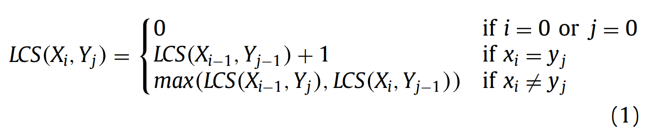
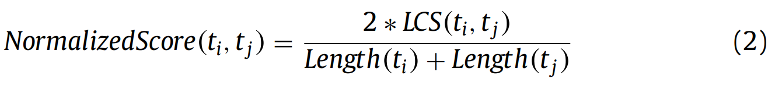
Lexical threshold-based clustering using Longest Common Subsequence (LCS-Lex)
X, Y：字串
Xi = x1x2 . . . xi ：代表X字串從第1個直到第i個字母的字串
ti, tj ：代表推文集合中，第i個和第j個推文
Notes:
首先是LCS-Lexical，這個方法的目標是在兩個字串X和Y之間找到最長的common sequence。
X和Y是字串，Xi代表X從第一個字母到第i個字母的的字串。
公式一可以用來計算兩個字串之間的LCS長度。
當i或j的值為0時，代表至少有一個字串還沒有開始，所以LCS為0。
如果Xi和Yj的字母相同（xi = yj），就把前一個的LCS長度加1。
如果Xi和Yj的字母不一樣，則LCS取前一個LCS中最大的那個值，代表兩個字串之間的最大共同部分。
公式二代表ti和tj兩個推文之間的相似度。
分子部分是ti和tj的LCS長度的兩倍；
分母部分是把ti和tj的長度相加。
這樣可以用來評估兩個推文之間的相似性，值越大代表越相似，這個值之後會和閾值進行比較，如果normalized score大於某個閾值，就會歸入該聚類。

Slide 7
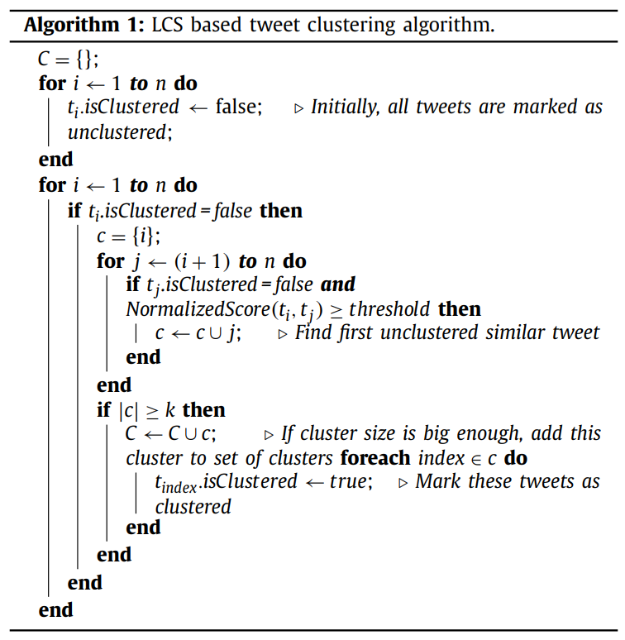
Lexical threshold-based clustering using Longest Common Subsequence (LCS-Lex)
Notes:
這是基於詞彙的LCS的演算法。
首先有一個空集合 C 用來存放所有的聚類結果。
對於每一個推文 ti，都先把ti.isClustered設置為 false，代表該推文還沒有被聚類。
然後遍歷所有推文，對每一個還沒被聚類的推文 ti： 創建一個新的聚類 c，將 ti 加入其中。 對每一個比 ti 後面，且還沒被聚類的推文 tj，如果這兩個推文的相似度超過閾值就把 tj 加入聚類 c 中。 如果聚類 c 的大小超過 k，也就是說某個聚類裡面所含的推蚊數量超過k個，就把聚類 c 加入集合 C 中，並將 c 中的所有推文標記為已聚類。
最後返回 C，也就是所有的聚類結果。
整體來說就是通過比較推文之間的相似度，把相似的推文聚在一起。
//O(N²*L²)
N是推蚊數量，L是推文的最大長度，由於推特的特性，他的值是140。
屬於某個聚類的每個推文與該劇類的代表性推文的相似性都高於閾值。但要注意的是，並不存在保證簇中任意兩個推文之間的相似性高於閾值。

Slide 8
ST-TWEC: Suffix tree based tweet clustering method (1/3)
t：一則推文
| t |：推文t的length
Common substring of ti, tj ：同時出現在兩則推文中的字串
Note：substring and subsequence are different.
( substring連續、subsequence非連續 )
Aim to create a set of cluster C = {c1, c2, . . ., cm} that the length of the common substring of tweets inside a cluster is above a threshold.
Notes:
接下來是ST-TWEC，它使用的是common substring，跟subsequence不同，substring是連續的字串。
ST-TWEC的目標是創建一組cluster，這個cluster中的每個推文的common substring長度都會大於一個閾值。
(在一個聚類中，所有推文的common substring會做為該聚類的label。

Slide 9
ST-TWEC: Suffix tree based tweet clustering method (2/3)
Preprocessing
Remove link、username、retweet tags and punctuation marks.
Transfer all tweets into lower case and adjust white space.
Remove tweets which contain less than 5 character.
Suffix tree
Construct a suffix tree to detect the common substrings between tweets.
Notes:
接下來是ST-TWEC的四個步驟：
第一步進行預處理，把連結、使用者名稱等去除掉，把推文轉為小寫，最後再把少於五個字母的推文移除。
第二步是建立一個後綴樹來找推文之間的common substring。
在這棵樹中，根結點到內部節點的路徑代表一個唯一的substring，而從根部到葉節點，代表一個或多個推文的後綴。
在這個方法中，每個節點會做為聚類的基礎，並為每個節點定義一個對應的聚類。

Slide 10
ST-TWEC: Suffix tree based tweet clustering method (3/3)
Clustering
Each node is a basis for clusters, and a cluster corresponding to each node. Given a node n and its corresponding cluster Cn, we define a tweet to be a member of the cluster cn, iff:
Tweet contains the string which node n represents (denoted as n.string)
length(n.string) / length(tweet) > thrCluster
Overlapping
Use nodes to approximate overlapping and examine nodes with parental relationships.
Mark a child node as a duplicate node and merge it with its parent if it satisfies any of the following conditions:
The ratio of the number of tweets in an ancestral node to the number of tweets in its child node is below 1.2.
The ratio of the length of the substring of an ancestral node to the length of the substring of its child is above 0.8.
(The reason why choosen 1.2 and 0.8 as the ratio.)
Notes:
第三步驟聚類，每個節點都是聚類的基礎，給定一個節點n，這個節點n所對應到的cluster就是cn。
如果要把一個推文分類進cn的話，要滿足以下這兩個條件，該推文必須包含節點n所代表的字串，同時，節點n所代表的字串長度跟推文長度的比要大於一個閾值，這個閾值是使用者自己定義的。
第四步驟是重疊檢測，目標是減少後綴樹中的重疊比率，也就是減少一個推文同時出現在多個聚類的情況。
可以比較祖先節點跟子節點之間的關係來偵測重疊情況，如果符合以下其中一個條件，會把子節點跟他的父節點做合併。
條件一是祖先節點節點和子節點的推文數量比率低於1.2，條件二是祖先節點跟子節點的substring長度比率高於0.8。

Slide 11

Interactive merging (I-TWEC)
tweets which convey the same meaning with different words. These tweets may be assigned to different clusters, because in ST-TWEC, tweets are clustered based on their string similarity, not considering their semantics.
If clusters are semantically similar, they need to be merged. Users can merge clusters based on semantic relatedness which measures how related are a given set of words.
ci, cj ：聚類
mi, mj：該聚類的平均詞嵌入向量
Notes:
最後是合併相似聚類的部分，因為人類可能使用不同的詞彙去表達相同的語意，雖然已經使用ST-TWEC去進行詞彙聚類了，但ST-TWEC並沒有考慮到語意。
所以在詞類聚類之後，需要把相似語意的聚類做合併，可以根據以下公式算出來的語義相似度去合併聚類。
要計算標籤之間的相關性分數，首先給定兩個聚類 ci 和 cj，並計算每個聚類詞嵌入向量的平均值mi跟mj，然後使用余弦相似度去計算兩個聚類的相關性分數。

Slide 12
Interactive system
Server
預處理 (刪除連結、用戶名、標點符號、過濾低於五個字的推文)
建立後綴樹
基於後綴樹建立cluster
計算cluster之間的相關性分數
Client
上傳推文集
將聚類結果可視化
調整聚類閾值 (default threshold = 0.4)
根據相關性分數合併聚類
Notes:
然後是作者做的系統，server端負責前面所提到的閾處理、後綴樹、聚類、相關性分數等計算。
client端則是能夠讓使用者上船推文集還有可視化跟調整閾值還有合併聚類的功能。

Slide 13
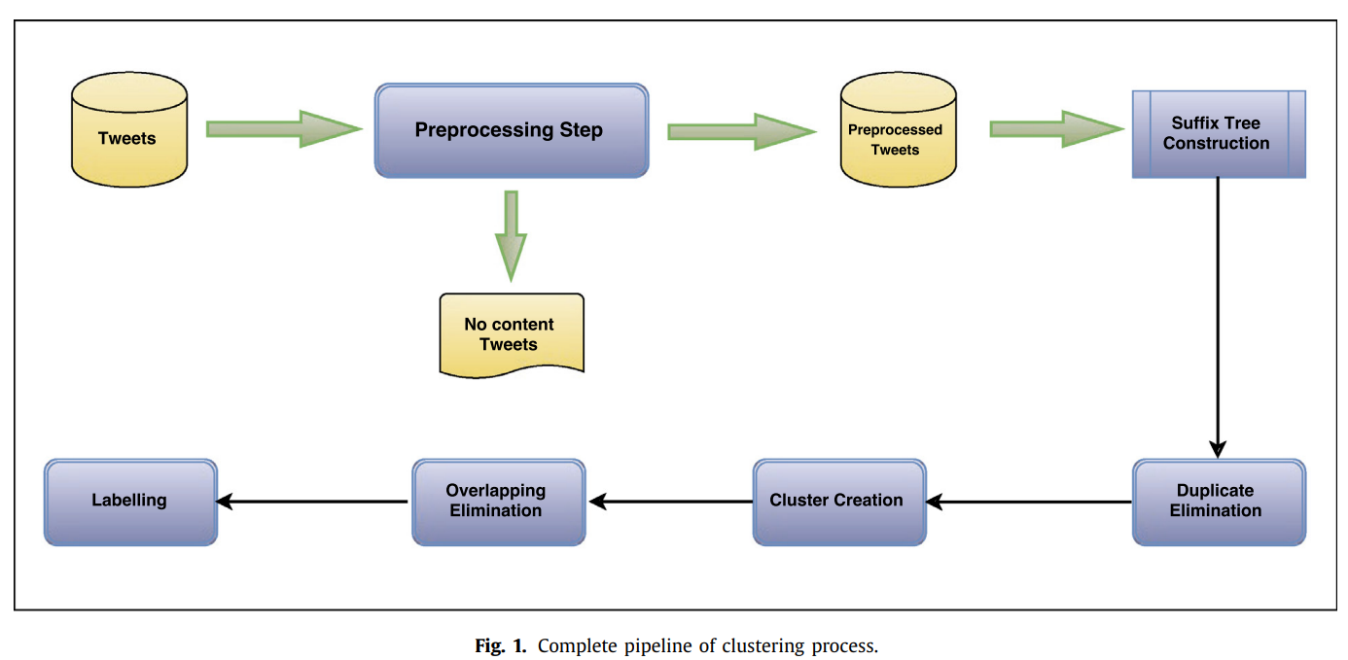
Clustering process
Notes:
圖 1 顯示了server端如何進行。首先從推文集合，進行預處理得到一個更乾淨的推文集，基於這個推文集去建立後綴樹，刪除相似推文，建立聚類，刪除重複的推文，最後再為每個聚類分配標籤。
overlapping的部分，是考慮到一個推文可能會被分配到多個不同的聚類，這個時候會把他留在最大的聚類中，並把推文從其他較小的聚類中刪除。

Slide 14
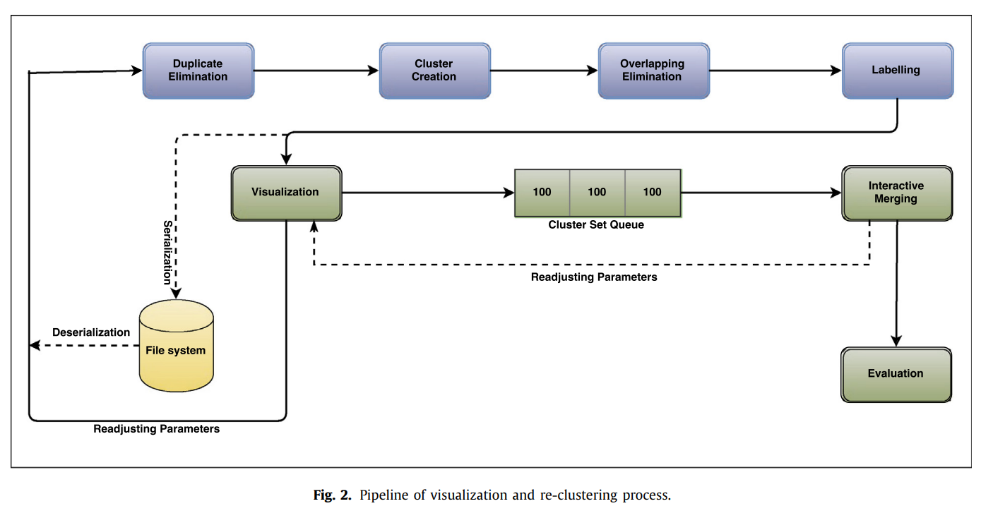
Re-clustering process
Notes:
再來是重新聚類，聚類創建之後使用者還可以再更改閾值，更改閾值之後會觸發聚類的重建。
因為推文集的資料都一樣，所以後綴樹只會構建一次，使用者可以更改閾值來獲得不同的聚類，重新進行聚類以及其後面的階段。
圖 2 顯示了重新聚類的機制，把聚類結果可視化之後，使用者可以調整閾值，進行重新聚類，也可以調整相關性分數的閾值。
(計算聚類之間的語義相關性分數以進行互動合併。這個計算會在伺服器端異步執行。計算結果被反序列化到檔案系統，並在客戶端請求時序列化。)

Slide 15
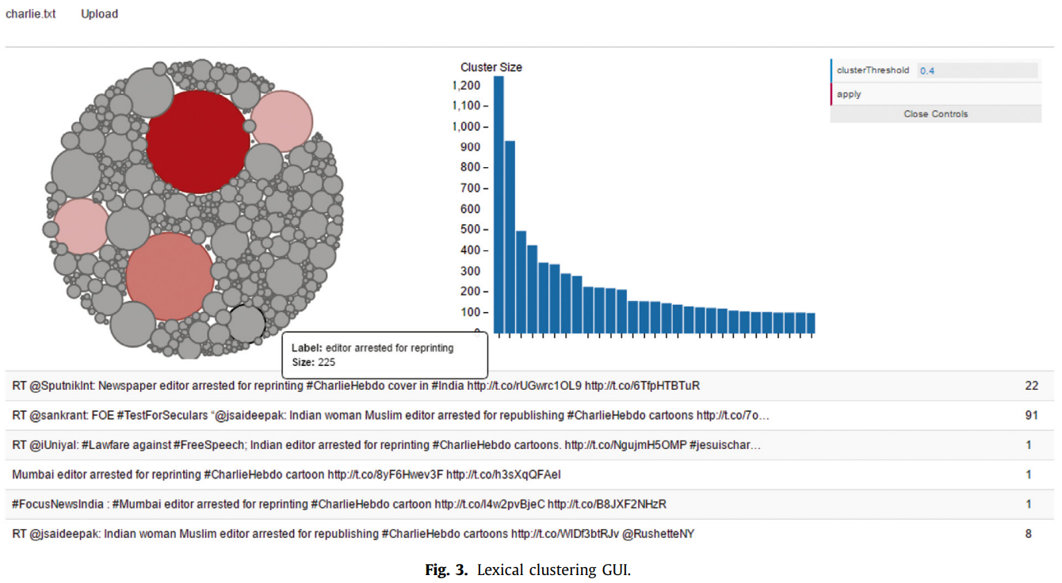
GUI
Notes:
這是聚類好之後的使用者介面，每個氣泡跟長條都是一個聚類。

Slide 16
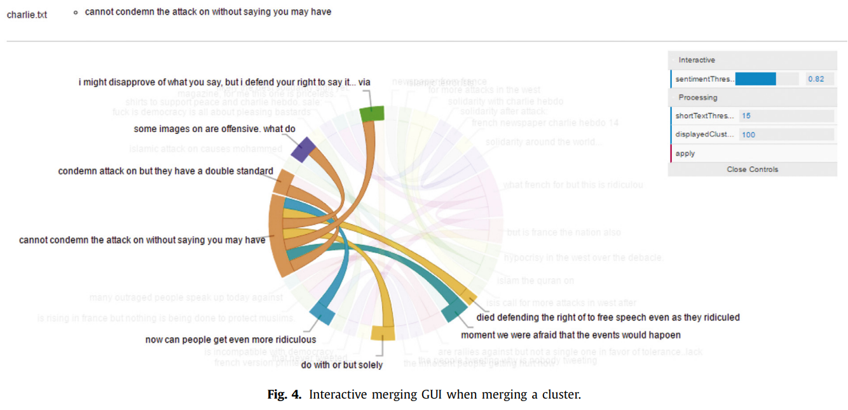
Cluster merging GUI
Notes:
接下來是合併聚類的介面。
如果兩個聚類標籤之間的語義相似性分數大於一個閾值，標籤之間會有一條路徑。選擇連接的聚類標籤，可以把它們合併成一個聚類。
(合併聚類的過程會持續進行，直到用戶停止或沒有更多需要合併的聚類為止。)

Slide 17
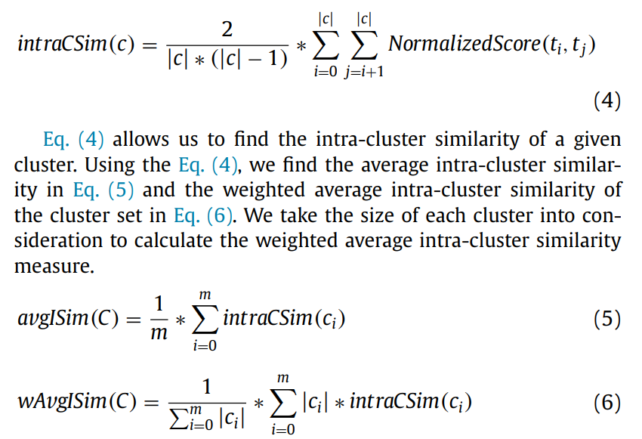
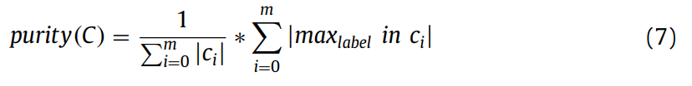
Experimental evaluation
採用四個推文集，分別為 #jesuisCharlie #christmas #nba #trump，每個推文集有15k，總共60k則推文。
對每個推文集D = {t1, t2, …, tn}創建一組聚類C = {c1,c2, …, cm}，使每個聚類ci至少有k個推文，k預設為2。
Notes:
接下來是實驗的評估。
作者採用了以下四個標籤的推文集，每個標籤有1萬5千條推文，總共有6萬條。
然後對每個推文集創建聚類。
公式四用來計算聚類內部相似度，帶入公式五可以算出平均聚類內相似度(m是cluster數量)，
帶入公式六可以計算加權平均聚類內相似度，也就是把聚類大小|ci|考慮進去，所得到的加權平均聚類內相似度。
公式七用來計算聚類純度，也就是相同標籤的資料在同一聚類中的比例有多高。
(對每個聚類ci，把該劇類中數量最多的標籤的數量除以聚類中所有推文樹量的總和，然後將所有聚類的這個比例求平均。)

Slide 18
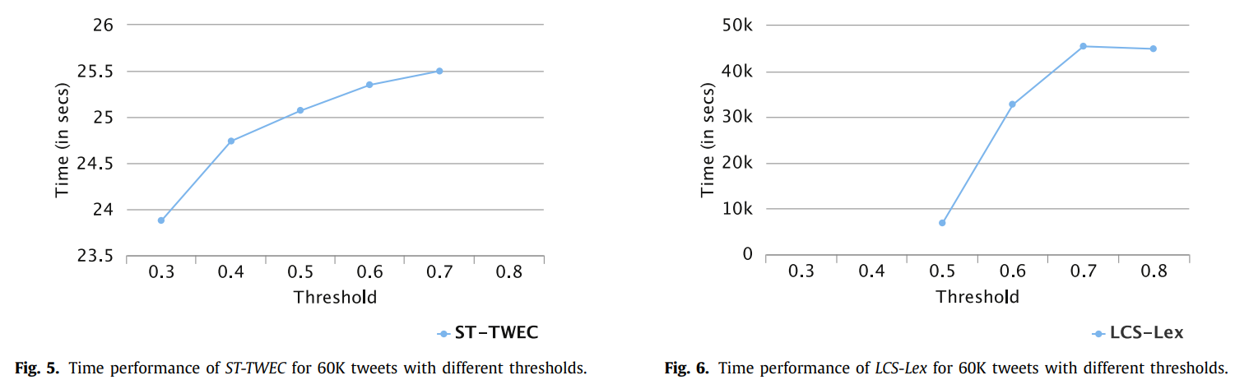
Compare ST-TWEC with LCS-Lex (1/4)
Notes:
首先比較ST-TWEC跟LCS-Lexical。
圖五跟六分別是ST-TWEC跟LCS-lexical在不同閾值時，進行聚類所花費的時間。
ST-TWEC的所需時間範圍是23.8秒到25.5，而LCS則是6825秒到45472秒之間。

Slide 19
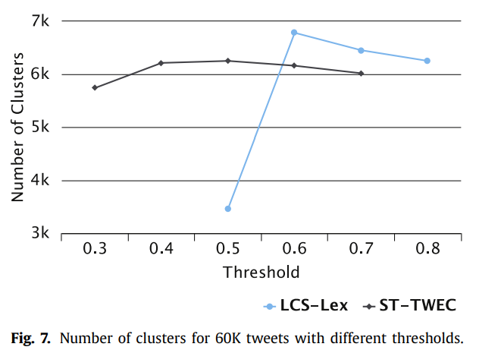
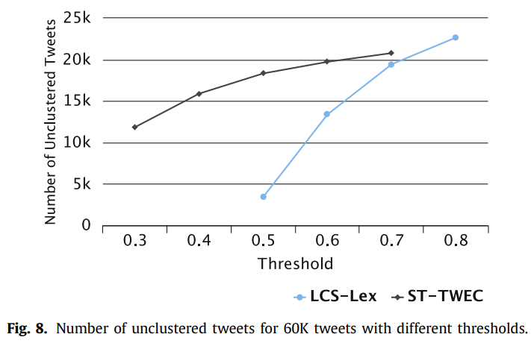
Compare ST-TWEC with LCS-Lex (2/4)
Notes:
圖七跟圖八分別是不同閾值之下，兩種方法聚類的數量和未聚類的推文數量。

Slide 20
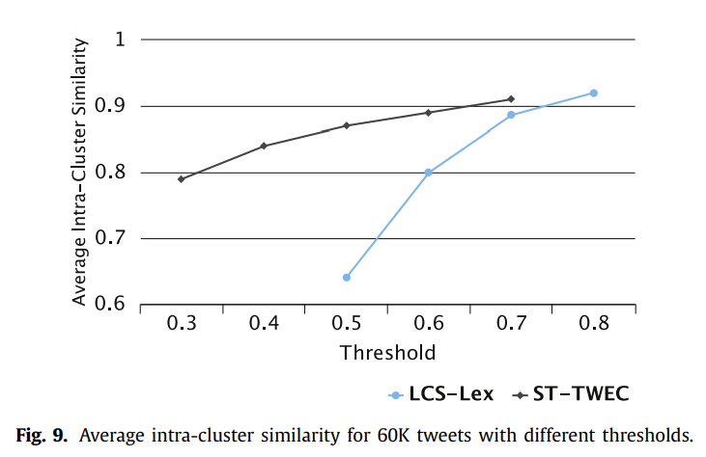
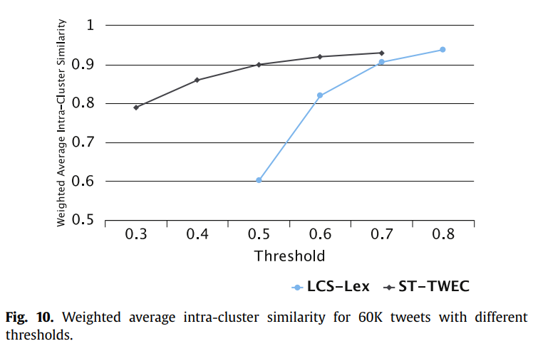
Compare ST-TWEC with LCS-Lex (3/4)
Notes:
圖九是聚類內平均相似度，圖十是加權平均聚類內相似度。
可以發現，閾值越大，聚類內相似度就越大，從0.3變到0.4的時有最大的進步。
但是增加閾值會導致未聚類推文的數量增加，作者希望未聚類的推文數量，盡可能的少一點。所以選擇0.4作為實驗的閾值值。

Slide 21
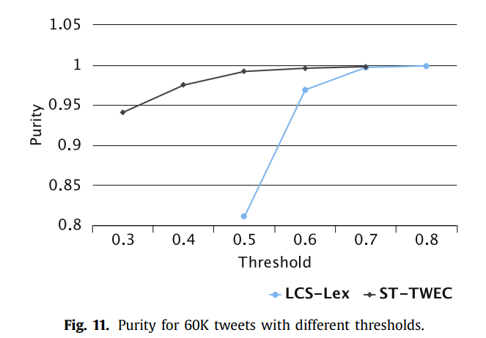
Compare ST-TWEC with LCS-Lex (4/4)
Notes:
再來是不同閾值下，聚類內的純度。

Slide 22
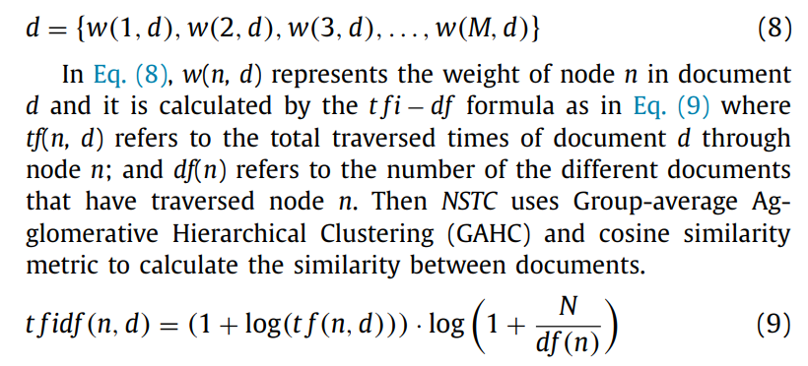
Compare ST-TWEC with NSTC (1/4)
New suffix tree document clustering algorithm (NSTC)
And then use Group-average Agglomerative Hierarchical Clustering(GAHC) and cosine similaritymetric to calculate the similarity between documents.
Notes:
接下來作者讓ST-TWEC去跟NSTC進行比較。
NSTC主要利用word based的後綴樹。(STC)，
但它將後綴樹中的所有節點映射到M維向量空間模型(VSD)，其中M是節點的總數。
每個文檔d會被表示為公式八中的形式。
每個元素表示成w(n,d)，代表文黨d中，節點n的權重。
而公式九可以計算d中，節點n的權重，tf(n,d)指的是文檔d經過節點n的總遍歷次數，df(n)代表遍歷節點n的不同文檔有幾個。
然後NSTC使用（GAHC）和餘弦相似度來計算文檔之間的相似度。

Slide 23
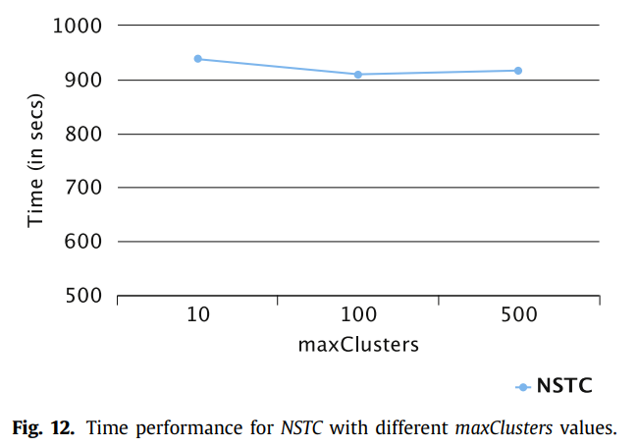
Compare ST-TWEC with NSTC (2/4)
Notes:
在時間方面，NSTC花費了910到938秒完成聚類，相較之下，前面有提到ST-TWEC只需要花23.8 到 25.5秒。

Slide 24
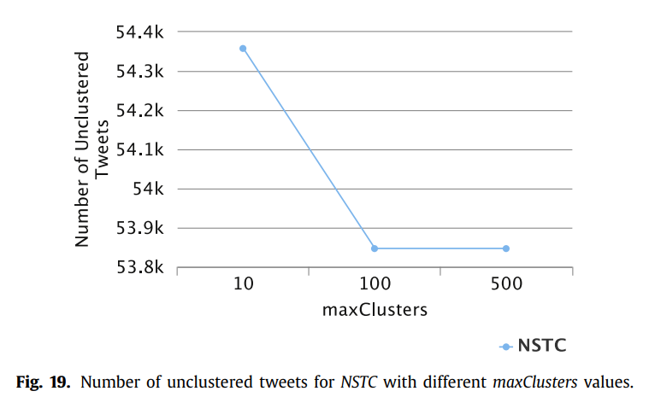
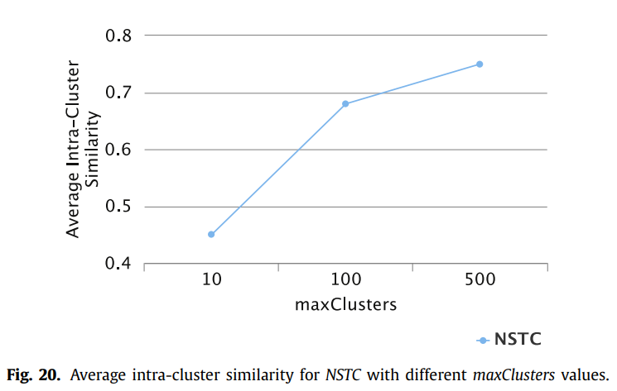
Compare ST-TWEC with NSTC (3/4)
Notes:
圖十九跟圖二十是不同maxclusters之下，未聚類的推蚊數量跟平均聚類內相似度。maxCluster用來限制聚類數量的最大值。

Slide 25
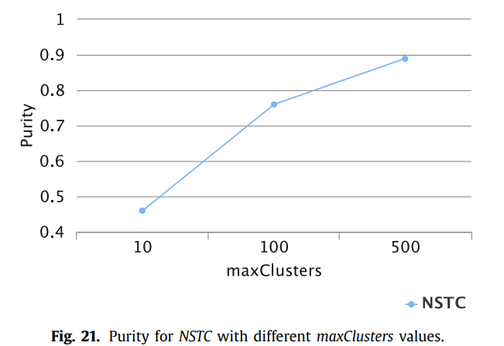
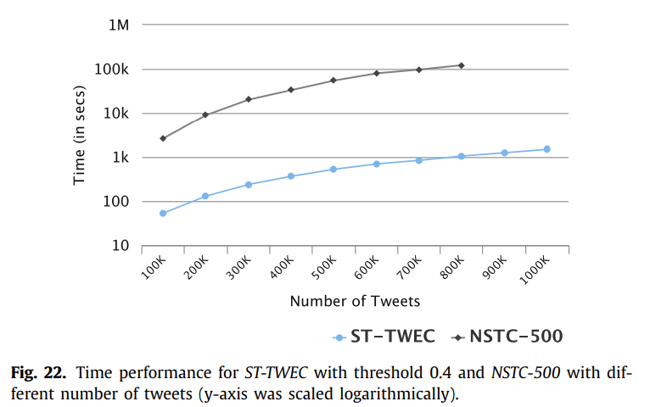
Compare ST-TWEC with NSTC (4/4)
Notes:
左圖是NSTC在不同maxClusters下的聚類內純度，另外，從之前的圖表可以知道ST-TWEC的純度通常都在0.95以上。
接下來是把NSTC跟 ST-TWEC 做比較(閾值為 0.4)。作者把 maxClusters 值設置為 500 ，所以把該方法稱為 NSTC-500。
右邊是兩個方法遇到不同數量的推文時，所花費的時間。可以發現不管是純度還是時間，ST-TWEC普遍比NSTC好。

Slide 26
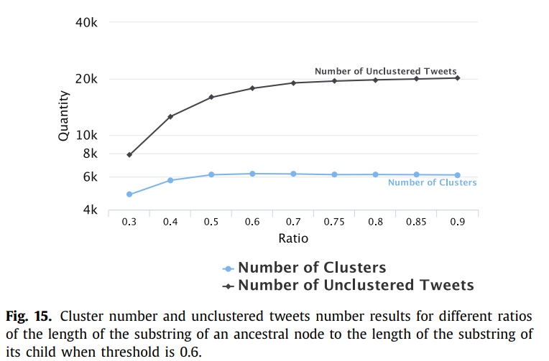
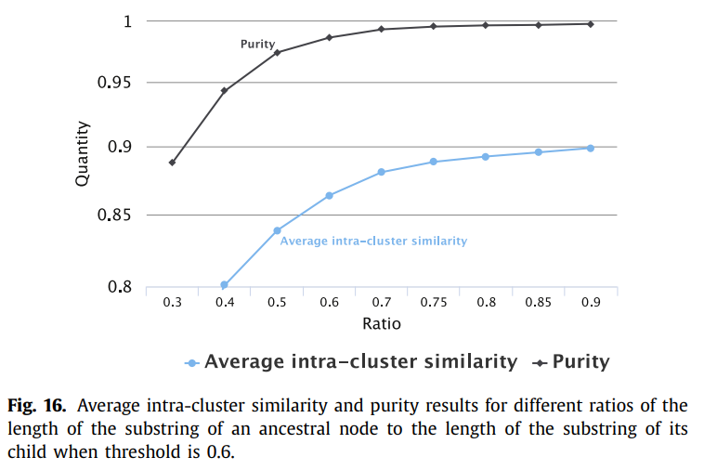
Quantity at different ratios (1/2)
(Back to 4.2 Overlapping)
Notes:
圖 15 和 16 顯示了父子節點長度的比率變化，對聚類質量的影響，作者通過聚類數量、未聚類推文數量、平均聚類內相似度和純度分數來衡量。
可以觀察到在 0.6到0.7 這個範圍內，數值有明顯的增加，但在比率為 0.7 之後就沒甚麼改變。所以把該比率設置為 0.8。

Slide 27
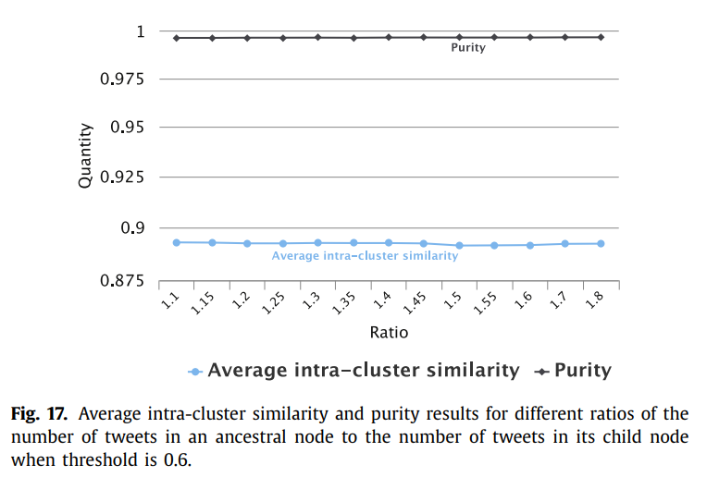
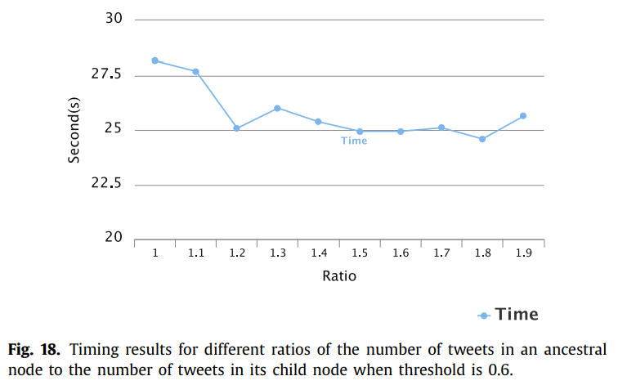
Quantity at different ratios (2/2)
Notes:
圖17跟圖18顯示了父節點跟子節點內的推文數量的比率變化，對聚類質量的影響，圖17可以觀察到平均聚類內相似度跟純度沒有明顯變化。
但是當比率從 1.1 增加到 1.2 時，ST-TWEC 的時間性能顯著改善。所以選擇了 1.2 作為比率。

Slide 28
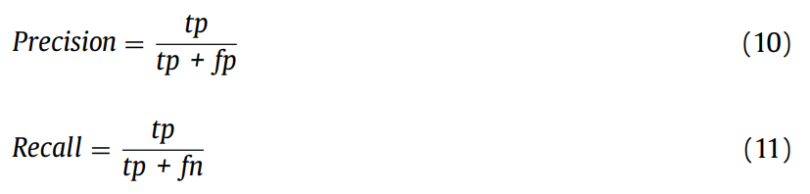

k-means、NSTC、LCS-Lex、ST-TWEC (1/3)
Notes:
最後，作者對k-means、NSTC、LCS-Lex、ST-TWEC這四種方法所得到的聚類品質進行比較，使用了 Precision、Recall 和 F-Score去做評比。

Slide 29
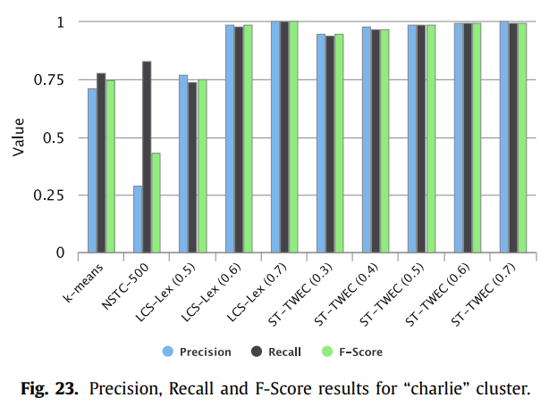
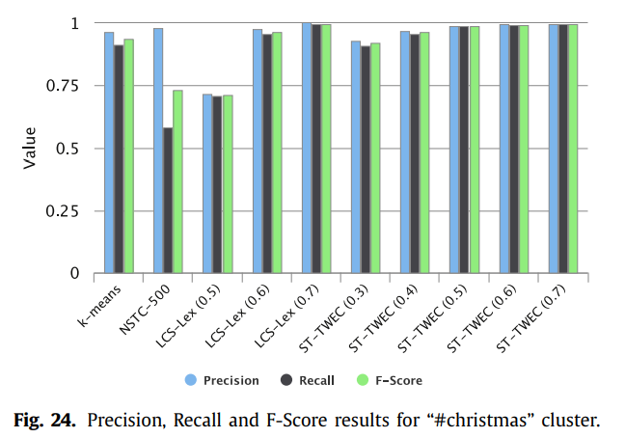
k-means、NSTC、LCS-Lex、ST-TWEC (2/3)
Notes:
接下來是四種方法在不同的聚類中的Precision、recall跟F-Score。
左邊這張是在charlie這個聚類的結果，右邊是在christmas這個聚類的結果

Slide 30
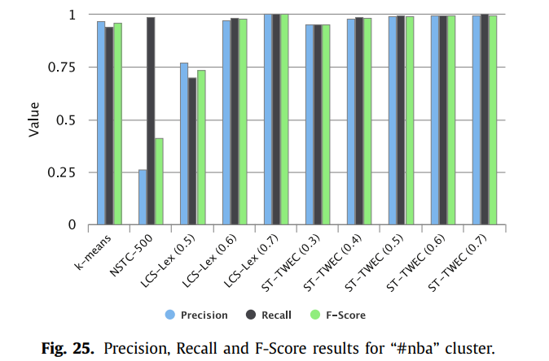
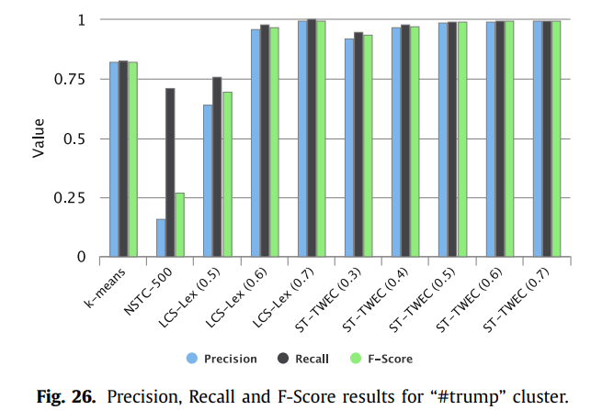
k-means、NSTC、LCS-Lex、ST-TWEC (3/3)
Notes:
左邊這張是在nba這個聚類的結果，右邊是在trump這個聚類的結果
從上一張投影片跟這張投影片可以發現，LCS跟ST-TWEC的結果普遍優於k-means跟NSTC，
但是根據之前的圖表可以知道，雖然ST-TWEC跟LCS的所得到的聚類質量差不多，但是ST-TWEC在時間方面上會比LCS好。

Slide 31
Thanks
Notes:
我的報告到此結束，謝謝大家。

